Slide 1

网络脆弱性分析

Slide 2
计算机网络的脆弱性
从网络体系结构上分析
分组交换、认证与可追踪性、尽力而为的服务策略、匿名与隐私、无尺度网络、级联结构、互联网的级联特性、中间盒子

Slide 3
计算机网络的脆弱性
问题一：分组交换
Internet是基于分组交换的，这使得它比电信网（采用电路交换）更容易受攻击：
所有用户共享所有资源，给予一个用户的服务会受到其它用户的影响；
攻击数据包在被判断为是否恶意之前都会被转发到受害者！(很容易被DoS攻击)；
路由分散决策，流量无序。

Slide 4
计算机网络的脆弱性
问题二：认证与可追踪性
Internet 没有认证机制，任何一个终端接入即可访问全网（而电信网则不是，有UNI、NNI接口之分），这导致一个严重的问题就是IP欺骗：攻击者可以伪造数据包中的任何区域的内容然后发送数据包到Internet中。
通常情况下，路由器不具备数据追踪功能（Why？），因此没有现实的方法验证一个数据包是否来自于其所声称的地方。攻击者通过IP欺骗隐藏来源。
Notes:
数据量太大，无法保存

Slide 5
计算机网络的脆弱性
问题三：尽力而为(best-effort)
因特网采取的是尽力而为策略：把网络资源的分配和公平性完全寄托在终端的自律上是不现实的（DDoS利用的就是这一点）

Slide 6
计算机网络的脆弱性
问题四：匿名与隐私
普通用户无法知道对方的真实身份，也无法拒绝来路不明的信息（如邮件）
On the Internet, nobody knows you are a dog;
On the Internet, all knows you are not a dog!
Notes:
2008.10月初韩国著名影星崔真实自杀身亡，原因之一是受不了网络流言的压力，事件发生后，韩国开始讨论互联网实名制的立法问题。
“在互联网上，没有人知道你是一条狗。”20年前，美国《纽约客》杂志以黑色幽默方式直指网络虚拟化之弊。

Slide 7
计算机网络的脆弱性
问题五：对全球网络基础实施的依赖
全球网络基础设施不提供可靠性、安全性保证，这使得攻击者可以放大其攻击效力：
一些不恰当的协议设计导致一些（尤其是畸形的）数据包比其它数据包耗费更多的资源（如TCP SYN包比其它的TCP包占用的目标资源更多）；
Internet是一个大“集体”，其中有很多的不安全的系统

Slide 8
计算机网络的脆弱性
问题六：无尺度网络
无尺度网络的典型特征是网络中的大部分结点只和很少结点连接，而有极少数结点与非常多的结点连接。这种关键结点（称为“枢纽”或“集散结点”）的存在使得无尺度网络对意外故障有强大的承受能力（删除大部分网络结点而不会引发网络分裂），但面对针对枢纽结点的协同性攻击时则显得脆弱（删除少量枢纽结点就能让无尺度网络分裂成微小的孤立碎片）。CDN Loop攻击

Slide 9
计算机网络的脆弱性
问题七：互联网的级联特性
互联网是一个由路由器将众多小的网络级联而成的大网络。当网络中的一条通讯线路发生变化时，附近的路由器会通过“边界网关协议(BGP)”向其邻近的路由器发出通知。这些路由器接着又向其他邻近路由器发出通知，最后将新路径的情况发布到整个互联网。也就是说，一个路由器消息可以逐级影响到网络中的其它路由器，形成“蝴蝶效应”。“网络数字大炮”

Slide 10
计算机网络的脆弱性
问题八：中间盒子（Middle Box）
中间盒子由美国UCLA大学的张丽霞提出，值得是布置在源于目的主机之间的数据传输路径上，实现各种非IP转发的任何中介设备
违背了“端到端原则”，从源端到目的端的数据分组的完整性无法被保证，互联网透明性逐渐丧失

Slide 11
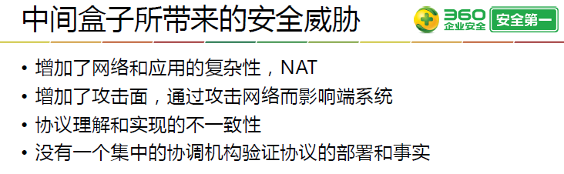
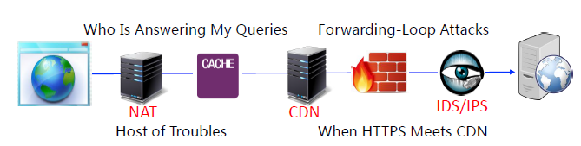
中间盒子
Notes:
郑晓峰：在inforsec2019年会上的报告“端到端安全协议的威胁、演进和部署”

Slide 12
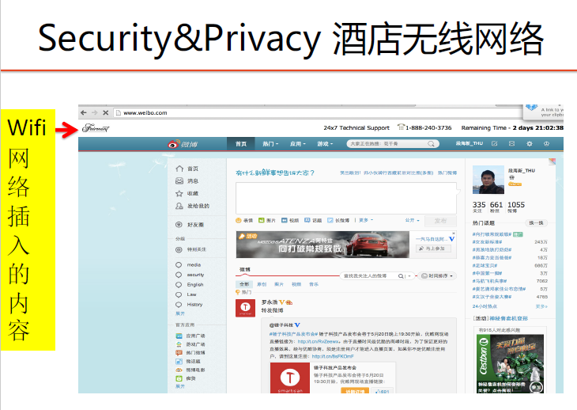
中间盒子
Notes:
清华大学段海新教授的学术报告：端到端通信中的中间盒子—祝福还是诅咒？

Slide 13
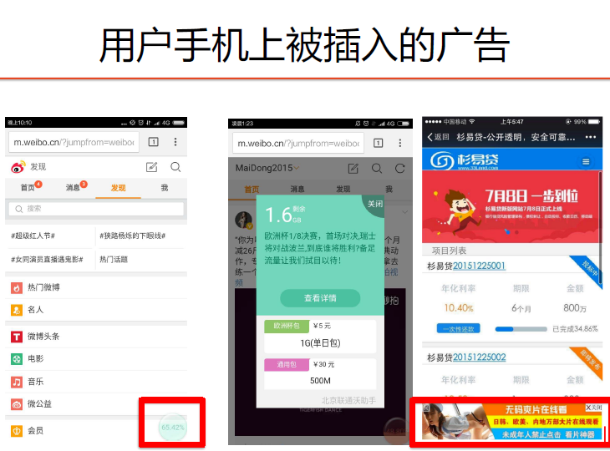
中间盒子
Notes:
清华大学段海新教授的学术报告：端到端通信中的中间盒子—祝福还是诅咒？

Slide 14
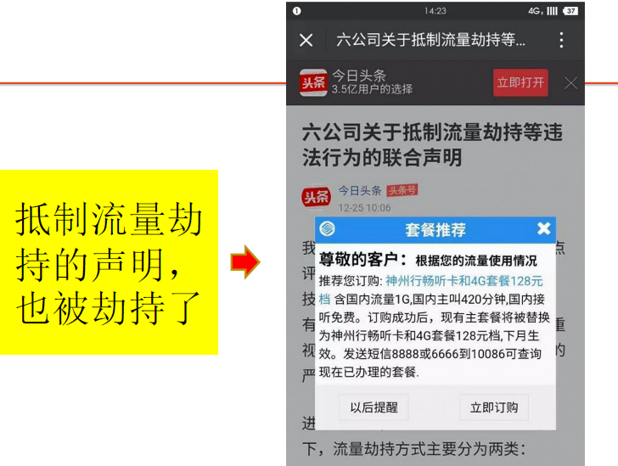
中间盒子
Notes:
清华大学段海新教授的学术报告：端到端通信中的中间盒子—祝福还是诅咒？

Slide 15
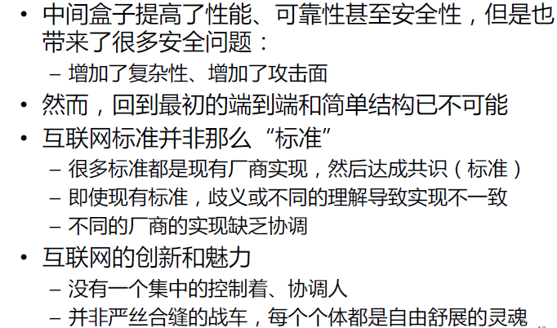
中间盒子
清华大学段海新教授：
Notes:
清华大学段海新教授的学术报告：端到端通信中的中间盒子—祝福还是诅咒？

Slide 16
内容提纲
1
网络体系结构的脆弱性
2
典型网络协议的脆弱性
3
典型攻击
4

Slide 17
一、IP协议安全性分析

Slide 18
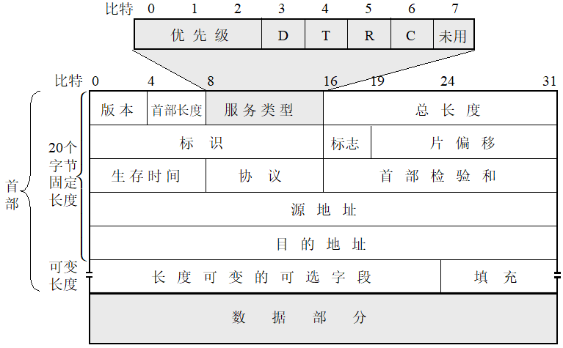
IPv4

Slide 19
IPv4安全性分析
IPv4协议是无状态、无认证、无加密
安全性分析
IPv4协议没有认证机制：
没有消息源认证：源地址假冒
没有完整性认证：篡改

Slide 20
IPv4
安全性分析
IPv4协议没有认证机制：
没有消息源认证：源地址假冒
没有完整性认证：篡改
IPv4没有加密机制
无机密性：监听应用数据
泄露拓扑等信息：网络侦察
无带宽控制：
DDoS攻击

Slide 21
IPsec
IPsec (IP Security)
端到端的确保 IP 通信安全：认证、加密及密钥管理
为IPv6制定（必选），支持IPv4（可选）
Notes:
注意IPsec的缩写，不是IPSec

Slide 22
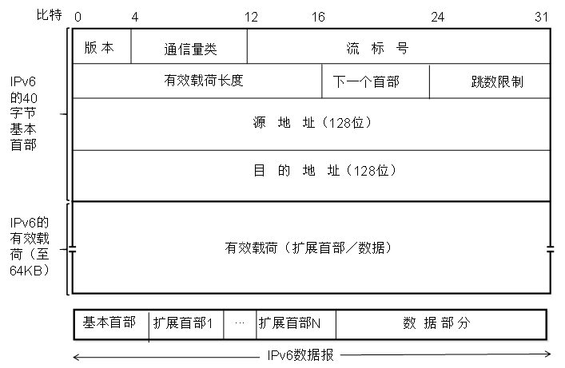
IPv6

Slide 23
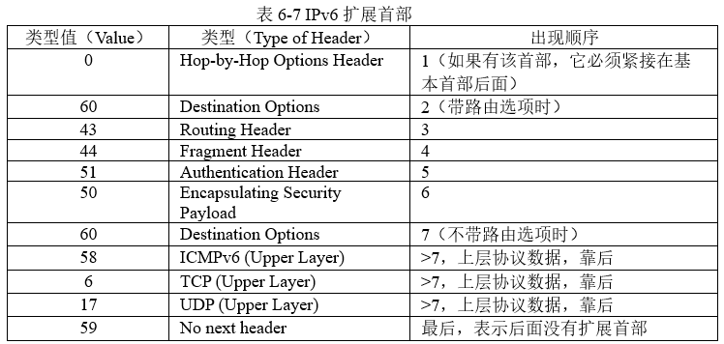
IPv6

Slide 24
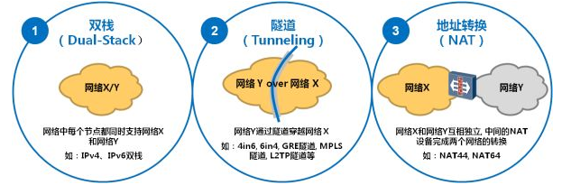
IPv6
从IPv4向IPv6过渡采用逐步演进的方法，IETF推荐的过渡方案主要有：
双协议栈(dual stack)
隧道(tunneling)
网络地址转换

Slide 25
IPv6安全
IPv6通过IPsec来保证IP层的传输安全，提高了网络传输的保密性、完整性、可控性和抗否认性

Slide 26
IPv6安全
安全问题
IPv4向IPv6过渡技术的安全风险
无状态地址自动配置的安全风险
IPv6中PKI管理系统的安全风险
IPv6编址机制的隐患

Slide 27
IPv4向IPv6过渡技术的安全风险
黑客可以利用两种协议中存在的安全弱点以及漏洞进行协调攻击，或者利用协调不足来逃避检测
一种协议的漏洞可能会影响另一种协议的正常工作
隧道机制只是进行简单的封装，不进行任何的严格检查，会带来更复杂的安全问题

Slide 28
无状态地址自动配置的安全风险
通过邻居发现协议NDP实现了IPv6节点无状态地址的自动配置和节点的即插即用。
路由发现机制主要通过路由器RA报文实现，恶意主机假冒合法路由器发送伪造RA报文，使得 IPv6结点选择恶意主机为默认网关，从而实现中间人攻击

Slide 29
无状态地址自动配置的安全风险
IPv6在自动配置链路本地地址或全局单播地址时，需先设置地址为临时状态，然后发送NS报文进行DAD进行检测，恶意主机可以针对NS请求报文发送假冒的NA响应报文，使得DAD检测不成功，从而使IPv6结点停止地址的自动配置
最后，对前缀重新编址机制，恶意主机发送假冒的RA通告，造成网络访问的中断

Slide 30
IPv6中PKI管理系统的安全风险
IPv6的加密和认证需要PKI的支持
由于网络用户数量庞大面临主要挑战：
要求PKI能够满足高访问量的快速响应并提供及时的状态查询服务
认证实体规模巨大，PKI证书安全管理的复杂性大幅提高

Slide 31
IPv6编址机制的隐患
IPv6引入了IPV4兼容地址、本地链路地址、全局聚合单播地址和随机生成地址
其中本地链路地址可根据网络接口标识符生成，而无需DHCP等外部机制干预，实现不可路由的本地链路级端对端通信，因此恶意移动主机可以随时联入本地链路，非法访问，甚至是攻击相邻的主机和网关

Slide 32
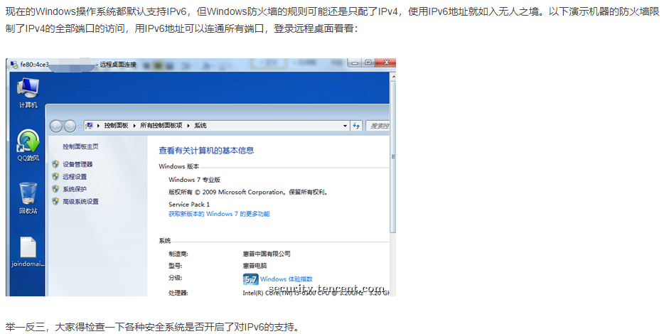
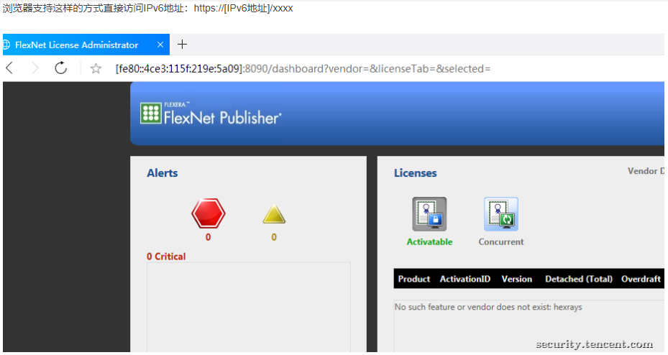
IPv6安全
安全问题
IPv6的安全机制对网络安全体系的挑战所带来的安全风险：正在服役的IDS/IPS/WAF不一定支持，于是可以畅行无阻
Notes:
https://security.tencent.com/index.php/blog/msg/147

Slide 33
二、ICMP协议安全性分析

Slide 34
ICMPv4
0
8
16
31
前 4 个字节
都是一样的
类型
代码
检验和
（这 4 个字节取决于 ICMP 报文的类型）
ICMP 的数据部分（长度取决于类型）
ICMP 报文
IP 首部
IP 数据部分
IP 数据报

Slide 35
ICMPv6
ICMPv6实现IPv4中ICMP、ARP和IGMP的功能，同时进行了功能扩展
ICMPv6不仅可以用于错误报告，还可以用于邻居发现（Neighbor Discovery, ND），对应IPv4中的ARP协议功能；配置和管理组播地址，由组播收听发现协议（Multicast Listener Discovery, MLD）实现，对应IPv4中的IGMP协议功能；路由器发现（Router Discovering, RD）以及消息重定向等功能

Slide 36
ICMP
安全问题
利用“目的不可达”报文对攻击目标发起拒绝服务攻击。
利用“改变路由”报文破坏路由表，导致网络瘫痪。
木马利用ICMP协议报文进行隐蔽通信。
利用“回送(Echo)请求或回答”报文进行网络扫描或拒绝服务攻击

Slide 37
三、ARP协议安全性分析

Slide 38
ARP
ARP用于已知计算机的网络地址（32位IP地址）求物理地址（48位MAC地址）
ARP高速缓存（ARP Cache）

Slide 39
ARP
ARP安全问题
网络嗅探：流量劫持
阻止目标的数据包通过网关

Slide 40
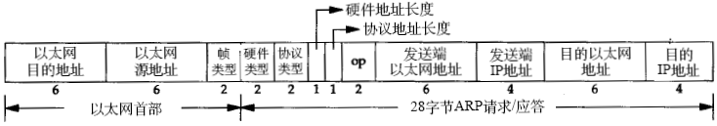
ARP的分组格式
接下来的两个1字节的字段，硬件地址长度和协议地址长度分别指出硬件地址和协议地址的长度，以字节为单位。对于以太网上I P地址的A R P请求或应答来说，它们的值分别为6和4
对ARP请求/应答来说，该字段的值为0 x 0 8 0 6
操作字段指出四种操作类型，它们是A R P请求（值为1）、A R P应答（值为2）、R A R P请求（值为3）和R A R P应答（值为4）
硬件类型字段表示硬件地址的类型。它的值为1即表示以太网地址
协议类型字段表示要映射的协议地址类型。它的值为0 x 0 8 0 0即表示I P地址。它的值与包含I P数据报的以太网数据帧中的类型字段的值相同
接下来的四个字段是发送端的硬件地址（在本例中是以太网地址）、发送端的协议地址（I P地址）、目的端的硬件地址和目的端的协议地址。
用于以太网的ARP请求或应答分组格式

Slide 41
ARP的工作原理
首先在主机启动加入网络时，主动广播自己的IP/MAC地址。
建立一个ARP表，表中存放(IP地址，MAC地址)对。
若目的主机在同一子网内，用目的IP地址在ARP表中查找， 不在同一子网，用缺省网关的IP地址在ARP表中查找。
若未找到，发送ARP请求广播包。目的主机收到后返回ARP应答。发送主机将新的IP和MAC地址信息增加到ARP表中。
ARP表中的表项有生存期，超时则删除。

Slide 42
ARP高速缓存
频繁的网络访问将可能使网络充满ARP广播信息而饱和。请求方收到ARP响应后,会在本地缓存中保存响应方的硬件地址和IP地址对,以便下次使用时避免进行广播查询。
ARP高效运行的关键是由于每个主机上都有一个ARP高速缓存。这个高速缓存存放了最近Internet地址到硬件地址之间的映射记录。用arp –a显示ARP高速缓存中所有的内容。48 bit的以太网地址用6个十六进制的数来表示。

Slide 43
ARP协议工作过程
我想知道谁176.16.3.2
的MAC地址.
172.16.3.1
172.16.3.2
IP: 172.16.3.2 = ???

Slide 44
ARP协议工作过程
我想知道176.16.3.2
的MAC地址.
哦,这个广播是给我的,
这是我的MAC地址...
172.16.3.1
172.16.3.2
IP: 172.16.3.2 = ???

Slide 45
ARP协议工作过程
172.16.3.1
172.16.3.2
IP: 172.16.3.2 = ???
IP: 172.16.3.2
Ethernet: 0800.0020.1111

Slide 46



交换网络监听：ARP欺骗
A:10.10.10.1
内网
外网
IP地址 MAC地址
10.10.10.2 11:22:33:44:55:BB
10.10.10.2 11:22:33:44:55:CC
IP地址 MAC地址
10.10.10.3 11:22:33:44:55:CC
10.10.10.1 11:22:33:44:55:CC
10.10.10.8 11:22:33:44:55:RR
10.10.10.1 11:22:33:44:55:AA
10.10.10.3 11:22:33:44:55:CC
10.10.10.8 11:22:33:44:55:RR
交换机
B:10.10.10.2
路由器R: 10.10.10.8
10.10.10.2的MAC地址是11:22:33:44:55:CC
10.10.10.1的MAC地址是11:22:33:44:55:CC
步骤1：攻击者向主机A和B发送ARP欺骗报文
C:10.10.10.3

Slide 47
交换网络监听：ARP欺骗
A:10.10.10.1
内网
外网
IP地址 MAC地址
10.10.10.2 11:22:33:44:55:CC
IP地址 MAC地址
10.10.10.3 11:22:33:44:55:CC
10.10.10.1 11:22:33:44:55:CC
10.10.10.8 11:22:33:44:55:RR
10.10.10.3 11:22:33:44:55:CC
10.10.10.8 11:22:33:44:55:RR
交换机
B:10.10.10.2
路由器R: 10.10.10.8
步骤2：攻击者从网络接口上嗅探受害主机发过来的数据帧
C:10.10.10.3
Notes:
到了这一步，监听的目的就已经达到了。要问学生一个问题：在实际的监听实施过程中，还有什么工作没有做？

Slide 48
交换网络监听：ARP欺骗
A:10.10.10.1
内网
外网
IP地址 MAC地址
10.10.10.2 11:22:33:44:55:CC
IP地址 MAC地址
10.10.10.3 11:22:33:44:55:CC
10.10.10.1 11:22:33:44:55:CC
10.10.10.8 11:22:33:44:55:RR
10.10.10.3 11:22:33:44:55:CC
10.10.10.8 11:22:33:44:55:RR
交换机
B:10.10.10.2
路由器R:
10.10.10.8
步骤3：攻击者将嗅探到的数据发送回原本应该接收的主机
C:10.10.10.3

Slide 49
交换网络监听：ARP欺骗
A:10.10.10.1
内网
外网
路由器或网关是内网与外网之间报文转发的必经节点
交换机
B:10.10.10.2
路由器R:
10.10.10.8
C:10.10.10.3

Slide 50
交换网络监听：端口盗用
A:10.10.10.1
内网
外网
MAC地址 端口
11:22:33:44:55:AA 1
11:22:33:44:55:AA 3
11:22:33:44:55:BB 2
11:22:33:44:55:CC 3
1
11:22:33:44:55:RR 4
交换机
4
2
路由器R:
10.10.10.8
B:10.10.10.2
3
步骤1：发送伪造以太网帧：源MAC为受害者的MAC；目的MAC为攻击者的MAC。
我的源MAC是A的MAC，目的MAC是C的MAC
C:10.10.10.3

Slide 51
四、RIP协议及其安全性分析

Slide 52
RIP协议
RIP一种内部网关协议
分布式的基于距离向量的路由选择
三个版本：RIPv1（RFC 1058）、RIPv2（RFC1723）和RIPng。
RIPv2新增了变长子网掩码的功能，支持无类域间路由、支持组播、支持认证功能，同时对RIP 路由器具有后向兼容性。
RIPng主要用于IPv6网络

Slide 53
RIP协议
路由策略
和哪些路由器交换信息？仅和相邻路由器交换信息
交换什么信息？当前本路由器所知道的全部信息，即自己的路由表
在什么时候交换信息？按固定的时间间隔交换路由信息

Slide 54
RIP协议
协议报文
两类报文：更新报文和请求报文。更新报文用于路由表的分发，请求报文用于路由器发现网上其它运行RIP协议的路由器。
RIP协议报文使用UDP协议进行传送

Slide 55
RIP协议安全
RIPv1不支持认证，且使用不可靠的UDP协议作为传输协议，安全性较差。
如果在没有认证保护的情况下，攻击者可以轻易伪造RIP 路由更新信息，并向邻居路由器发送，伪造内容为目的网络地址、子网掩码地址与下一跳地址，经过若干轮的路由更新，网络通信将面临瘫痪的风险

Slide 56
RIP协议安全
RIPv2在其报文格式中增加了一个可以设置16个字符的认证选项字段，支持明文认证和MD5加密认证两种认证方式，字段值分别是16个字符的明文密码字符串或者MD5签名。
RIP认证以单向为主，R2发送出的路由被R1授受，反之无法接受。另外，RIPv2协议路由更新需要配置统一的密码
明文认证的安全性仍然较弱

Slide 57
RIP协议安全
对于不安全的RIP协议，中小型网络通常可采取的防范措施包括：
①将路由器的某些接口配置为被动接口，配置为被动接口后，该接口停止向它所在的网络广播路由更新报文，但是允许它接收来自其他路由器的更新报文；
②配置路由器的访问控制列表，只允许某些源IP 地址的路由更新报文进入列表

Slide 58
RIP协议安全
RIPng为IPv6环境下运行的RIP协议，采用和RIPv2完全不同的安全机制。
RIPng使用和RIPv1相似的报文格式，充分利用IPv6中IPsec提供的安全机制，包括AH认证、ESP加密以及伪报头校验等，保证了RIPng路由协议交换路由信息的安全。

Slide 59
五、OSPF协议及其安全性分析

Slide 60
OSPF协议
路由策略
和哪些路由器交换信息？向本自治系统中所有路由器发送信息，通常洪泛法
交换什么信息？与本路由器相邻的所有路由器的链路状态，只是路由器所知部分信息表
在什么时候交换信息？当链路状态发生变化时，路由器向所有路由器发送此信息；定期同步链路状态

Slide 61
OSPF协议
OSPF使用分布式链路状态协议(link state protocol)
由于OSPF依靠各路由器之间频繁地交换链路状态信息，因此所有的路由器都能建立一个链路状态数据库（Link State Database, LSDB），这个数据库实际上就是全网拓扑结构图
每一个路由器使用LSDB中的数据，构造自己的路由表（例如，使用Dijkstra算法）

Slide 62
OSPF协议
OSPF协议报文
类型1，问候(Hello)报文，用来发现和维持邻站的可达性
类型2，数据库描述(Database Description)报文，向邻站给出自己的链路状态数据库中的所有链路状态项目的摘要信息
类型3，链路状态请求(Link State Request, LSR)报文，向对方请求发送某些链路状态项目的详细信息

Slide 63
OSPF协议
OSPF协议报文
类型4，链路状态更新(Link State Update, LSU)报文，用洪泛法向全网发送更新的链路状态
类型5，链路状态确认(Link State Acknowledgment, LSAck)报文，对链路更新报文的确认

Slide 64
OSPF协议
OSPF不用UDP而是直接用IP数据报传送（其IP数据报首部的协议字段值为89）其报文

Slide 65
OSPF安全
OSPF协议可以对接口、区域、虚链路进行认证
接口认证要求在两个路由器之间必须配置相同的认证口令。
区域认证是指所有属于该区域的接口都要启用认证，因为OSPF以接口作为区域分界。区域认证接口与邻接路由器建立邻居需要有相同的认证方式与口令，但在同一区域中不同网络类型可以有不同的认证方式和认证口令。配置区域认证的接口可以与配置接口认证的接口互相认证，使用MD5认证口令ID要相同

Slide 66
OSPF安全
OSPF认证方式
空认证（NULL，即不认证，类型为0），默认认证方式
简单口令认证（类型为1）
MD5加密身份认证（类型为2）
OSPF报文格式中有二个与认证有关的字段：认证类型（AuType, 16位）、认证数据（Authentication, 64位）

Slide 67
空认证
路由配置的默认方式
接收方只需验证OSPF报文的校验和无误即可接受报文
不认证的安全性最低

Slide 68
简单口令认证
使用简单口令认证时，认证数据字段填写口令值
OSPF报文包括口令都是明文形式传输
攻击者可以通过嗅探程序监听这个口令

Slide 69
MD5加密身份认证
同一个网络或子网的所有路由器共享一个密钥
当一个报文传输到此网络时，OSPF路由器使用密钥为OSPF报文进行签名
MD5加密身份认证使用非递减的加密序列号来防止重放攻击
对于内部攻击者是无效的

Slide 70
OSPF安全
同RIPng一样，OSPFv3协议自身不再有加密认证机制，取而代之的是通过IPv6的IPsec协议来保证安全性，路由协议必须运行在支持IPsec的路由器上。
IPsec可确保路由器报文来自于授权的路由器；重定向报文来自于被发送给初始包的路由器；路由更新未被伪造

Slide 71
OSPF安全
OSPF攻击方式
最大年龄（Max Age attack）攻击
序列号加1（Sequence++）攻击
最大序列号攻击
重放攻击
篡改攻击

Slide 72
最大年龄（Max Age attack）攻击
LSA（链路状态通告）的最大年龄为1h
攻击者发送带有最大年龄设置的LSA信息报文
最开始的路由器通过产生刷新来发送这个LSA，而后引起age项中的突然改变值的竞争
攻击者持续的插入这个报文给整个路由群，将导致网络混乱和DOS

Slide 73
序列号加1（Sequence++）攻击
OSPF根据LSA 的序号字段来判断是否是旧的LSA。
序列号越大LSA越新
攻击者持续插入较大LSA序列号报文时
最开始的路由器就会产生并发送自己更新的LSA序列号来与攻击者序列号竞争
导致网络不稳定和DOS

Slide 74
最大序列号攻击
根据OSPF协议的规定，当发送最大序列号（0X7FFFFFFF）的网络设备再次发送报文前，要求其他设备也将序列号重置，OSPF停15min
攻击者插入一个最大序列号的LSA报文，将触发初始化过程
攻击者不断修改发出的lsa序列号，就会造成网络运行的不稳定

Slide 75
重放攻击
问候（hello）报文的重放攻击有两种方式：
报文中列出了最近发现的路由器，所以攻击者重放hello报文给该报文的产生者，产生者不能再列表中查找到自己，认为该链路不是可双向通信的，此时将设置邻居的状态为lnit状态，阻止建立邻接关系

Slide 76
重放攻击
问候（hello）报文的重放攻击有两种方式：
更高序列号攻击，攻击者重放一个hello报文，该报文比原来报文具有更高的序列号，目的路由器将忽略真实报文，直到受到一个更高序列号的报文。如果在RouterDeadInterval内目的路由器没有受到一个hello，将不能维持邻居关系

Slide 77
重放攻击
LSA报文的重放攻击：
攻击者重放一个与拓扑不符的LSA，并洪泛出去，将序列号改为最新。
各路由器接收后，触发最短路径计算
源路由器受到后，将产生一个更高序列号的LSA并洪泛出去，又会触发spf计算
频繁的计算会导致路由器性能下降

Slide 78
六、BGP协议及其安全性分析

Slide 79
BGP协议
BGP 协议是一种应用于AS之间的边界路由协议，而且运行边界网关协议的路由器一般都是网络上的骨干路由器
运行BGP协议的路由器相互之间需要建立TCP连接以交换路由信息，这种连接称为BGP会话(Session)
BGP使用TCP进行通信

Slide 80
BGP协议
BGP定义了四种主要报文，即：
打开(Open)报文，用来与相邻的另一个BGP发言人建立关系
更新(Update)报文，用来发送某一路由的信息以及列出要撤消的多条路由
保活(Keep Alive)报文，用来确认打开报文和周期性地证实邻站关系
通知(Notification)报文，用来发送检测到的差错

Slide 81
BGP协议
AS₁
AS₂
BGP
发言人
BGP
发言人
BGP 发言人
BGP 发言人
AS₃
BGP 发言人
AS₄
AS₅
Notes:
图6-19 BGP发言人和自治系统AS的关系

Slide 82
BGP安全
BGP 协议最主要的安全问题在于缺乏一个安全可信的路由认证机制，即BGP 无法对所传播的路由信息的安全性进行验证。
每个自治系统向外通告自己所拥有的CIDR地址块，并且协议无条件信任对等系统的路由通告，这将就导致一个自治系统向外通告不属于自己的前缀时，也会被BGP用户认为合法，从而接受和传播，导致路由攻击的发生

Slide 83
BGP安全
由于BGP协议使用TCP作为其传输协议，因此同样会面临很多因为使用TCP而导致的安全问题，如SYN Flood攻击、序列号预测等

Slide 84
BGP安全
BGP协议的路由更新机制也存在被攻击的威胁。2011 年美国明尼苏达大学 M.Schuchard等人在NDSS2011国际会议上提出了一种基于 BGP 协议漏洞的 CXPST（Coordinated Cross Plane Session Termination）攻击方法，俗称“数字大炮”

Slide 85
数字大炮
利用BGP路由正常工作中的路由表更新机制，在网络上制造某些通信链路的时断时续的震荡效应，是网络的路由器频繁的更新路由表，最终当震荡的路径数量越多，震荡的频率足够高的时候，网络上的路由器处于瘫痪状态
现有的BGP内置故障保护措施几乎无能为力

Slide 86
BGP安全
数字大炮
A
关键路径
关键路径
B
R₂
BGP协议
R₁
Notes:
对于数字大炮，现有的BGP内置故障保护措施几乎无能为力

Slide 87
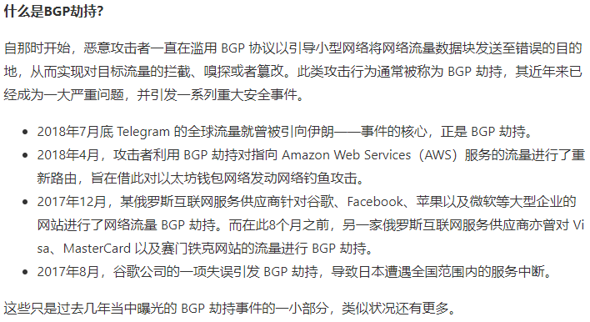
BGP安全
BGP劫持
https://www.secrss.com/articles/5042

Slide 88
七、UDP协议及其安全性分析

Slide 89
UDP
字节
2
2
2
2
源端口
目的端口
长 度
检验和
首 部
数 据
UDP 用户数据报
发送在前
首 部
数 据
IP 数据报

Slide 90
UDP
安全问题
可以用来发起风暴型拒绝服务攻击，也可以进行网络扫描

Slide 91
八、TCP协议及其安全性分析

Slide 92
TCP
32 bit
比特 0 8 16 24 31
源 端 口
目 的 端 口
序 号
20 字节的
固定首部
TCP
首部
确 认 号
数据
偏移
U
R
G
A
C
K
P
S
H
R
S
T
S
Y
N
F
I
N
窗 口
保 留
检 验 和
紧 急 指 针
选 项 （长 度 可 变）
填 充
TCP 首部
TCP 数据部分
TCP 报文段
发送在前
IP 首部
IP 数据部分

Slide 93
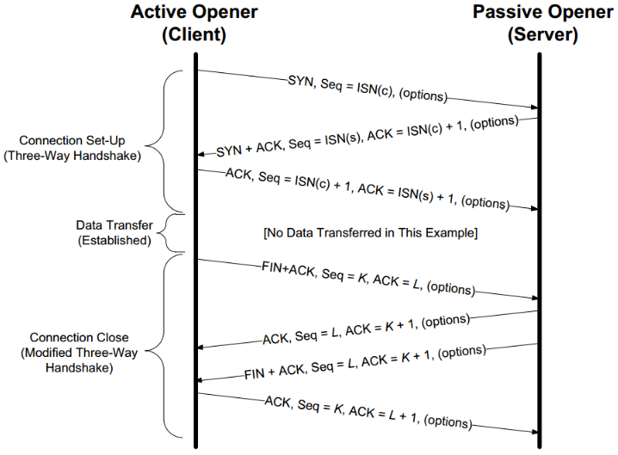
TCP协议

Slide 94
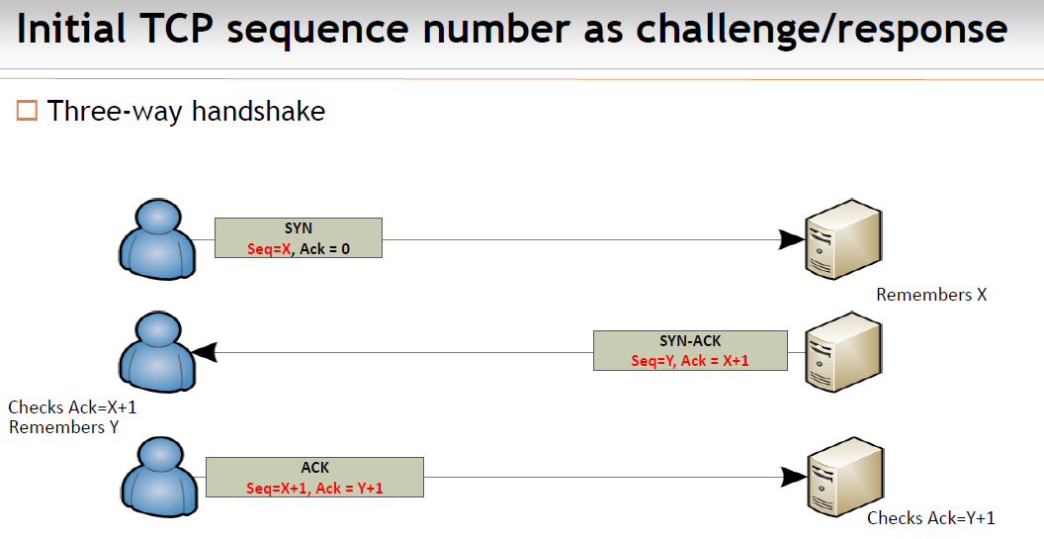
TCP协议

Slide 95
TCP协议
安全性分析
网络扫描
拒绝服务（DoS）攻击
TCP会话劫持攻击

Slide 96
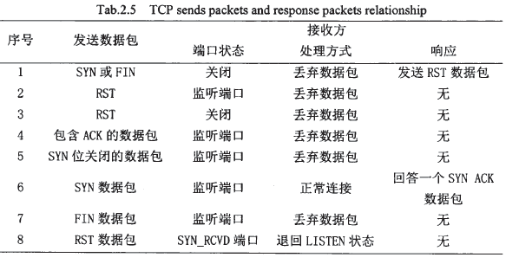
TCP协议
端口扫描

Slide 97
TCP协议
端口扫描：
TCP Connect扫描
TCP SYN扫描
TCP FIN扫描
Xmas扫描和Null扫描

Slide 98
TCP协议
DDoS攻击：
TCP SYN Flooding

Slide 99
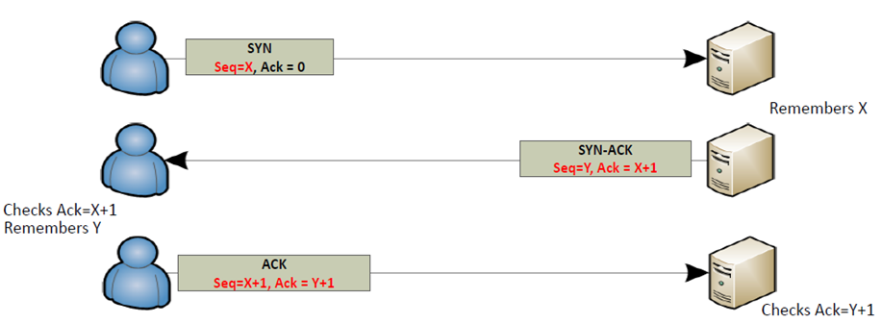
TCP协议
连接劫持：
只要TCP包中的源端口、目的端口、Seq、Ack正确，即可被正确接收。当得到入侵者构造的TCP数据包，协议会假设数据包是来源于TCP连接中另一方的合法数据包，并且发送响应包到（入侵者构造的数据包中设置的IP地址）。随后，原来的TCP连接会由于计数器不匹配而断开连接。

Slide 100
TCP协议
连接劫持：
关键：猜测Seq、Ack，如果是旁路劫持还需猜测源端口号

Slide 101
九、DNS协议及其安全性分析

Slide 102
以浏览网站为例说明域名解析过程
浏览器导航栏中键入网站的域名或单击 URL 链接后，浏览器将启动 DNS 解析过程来查找这些 IP 地址
浏览器会向“解析器”(resolver)发送一个查询，解析器会在本地保留以前查询过的问题的答案副本（缓存），如果存在直接响应浏览器。如果缓存中没有，则解析器会执行完整的 DNS 解析过程。
Notes:
ICANN CTO: 域名根服务器系统概述 2020.6
https://mp.weixin.qq.com/s/XCEQzYJ_qUOAdwlOQ_UrIA
在浏览器导航栏中键入网站的域名或单击 URL 链接后，浏览器将启动 DNS 解析过程来查找这些 IP 地址。
浏览器会向“解析器”(resolver)发送一个查询，解析器是实施 DNS 解析过程的软件。解析器会在本地保留以前查询过的问题的答案副本（称为缓存），因此，解析器也许已经能够响应浏览器，而无需执行进一步操作。但是，如果缓存中没有答案，则解析器会显示一条消息，说明在本地缓存中没有答案时，如何执行完整的 DNS 解析过程。具体步骤如下所示：

Slide 103
DNS功能概述
DNS工作原理

Slide 104
根域名服务器-1
如对abc.def.com的解析，先解析.com,然后是def.com,再是abc.def.com。为了提高速度，ISP一般会有自己的本地域名服务器，它会把己知道的IP地址与域名对应关系保存起来，这样就不必一级级解析了，可直接返回IP地址。如果IP地址与域名在本地域名服务器中没用对应关系，还得依靠美国的根域名服务器来引导。

Slide 105
根域名服务器-2
一旦发动信息战或美国对他国搞信息制裁，美国只要把根域名服务器与二级域名服务器的链接断开，他国的网站就有可能处于瘫痪境地，不能发布信息和建立有关链接，成为信息孤岛。

Slide 106
根域名服务器分布
全球共13台根域名服务器，分布如下：
挪威、日本各1台
欧洲网络管理组织 1台
其余均在美国

Slide 107
DNS功能概述
在域名的解析过程中，为提高速度，可以在两方面进行优化：
复制：根DNS可以被复制出若干副本，并存放在世界各地的多处域名服务器中。实际应用时，地理位置最近的域名服务器通常响应最快。
缓存：在每个域名服务器内存中开辟一个“域名缓存区”，用来存放最近一段时间中解析过的域名及相应的IP地址，以及描述该域名的服务器位置信息。

Slide 108
DNS安全问题描述
DNS协议从使用来说分为正向解析(域名->IP)和反向解析(IP->域名),相应的DNS欺骗也分正向和反向,可用于不同的攻击目的
欺骗一个DNS正向解析报文可用于将被攻击主机引向一个非法的IP,在伪造Web欺骗中使用非常广泛
反向欺骗则常用来在bbs中隐藏IP

Slide 109
DNS安全威胁分类
协议脆弱性
系统在设计之初对前提假设条件考虑不充分或之后条件变化导致的。这给很难从根源上得到修正。
DNS作为互联网早期协议，完全开放的协议体系
数据未加密
未提供适当的信息保护和认证机制
没有对各种查询进行准确的识别
DNS面临
客户无法确认接收到的信息的真实性和权威性
接收到的报文的附加信息的正确性无法判定
DNS绝大部分通信采用UDP协议，数据报文易丢失，易于受到劫持和欺骗。

Slide 110
DNS
安全问题

Slide 111
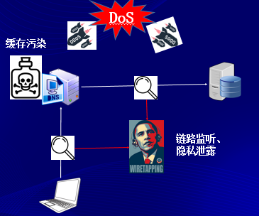
DNS安全威胁
一、协议脆弱性
域名欺骗：域名系统(包括 DNS 服务器和解析器)接收或使用来自未授权主机的不正确信息，事务 ID 欺骗和缓存投毒

Slide 112
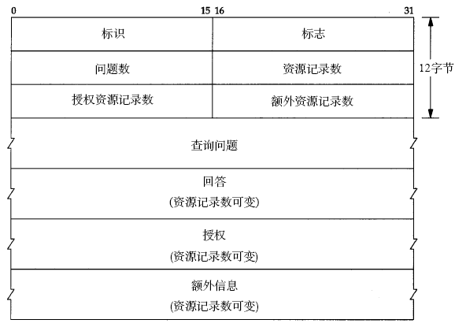
DNS面临的安全问题-事件ID欺骗
通过伪装DNS服务器提前向客户发送与查询数据报ID相同的响应数据报，只要该伪造报文在真正响应报文以前到达客户端，就实现了DNS欺骗
攻击者主要采用网络监听(sniffing)和猜测序号两种方式，伪造事件ID
网络监听要求攻击者与客户处在同一网络环境下，采用arp欺骗的方式进行窃听
DNS查询报文事务ID字段为2字节，ID值在0-65535之间，降低了猜测成功的难度。
标识字段由客户程序设置并由服务器返回结果。客户程序通过它来确定响应与查询是否匹配。

Slide 113
DNS面临的安全问题
缓存中毒
域名服务器在数据生存期（TTL）内，直接用缓存数据响应用户查询
攻击者利用DNS协议中缓存机制中对附加域不做任何检查的漏洞，诱骗域名服务器缓存具有较大TTL的虚假资源纪录而达到长期欺骗客户的目的，同时会扩散到其他的域名服务器中。
攻击特点具有
（1）隐蔽性：不用消耗太多网络资源，可达到攻击目的
（2）采用间接攻击方式使得客户端和服务器都受到攻击
（3）使用貌似合法的记录来污染缓存，很难检测
（4）目前DNS缓存设计缺乏反污染机制

Slide 114
缓存中毒举例
A向解析器R请求查询XXX.baidu.com的IP地址（假设合法地址为IP1）
R会将查询请求转向baidu.com的授权域名服务器
攻击者会在响应到达R前伪造大量解析地址为IP2的响应包给R（需要成功猜测事务ID）
R很难解除来源响应的真实性，且DNS会丢且第一个响应包后面的其他响应

Slide 115
DNS安全威胁
一、协议脆弱性
USENIX Security 2020：郑晓峰等，Poison Over Troubled Forwarders: A cache Poisoning Attack Targeting DNS Forwarding Devices。提出了针对DNS协议设计的一种新的攻击方法，可以针对广泛部署的DNS转发服务（如家用WiFi路由器、公共Wi-Fi等场景）实现缓存污染攻击，D-Link、Linksys、微软DNS、开源软件dnsmasq等多个知名品牌的产品或系统可能受到该攻击的影响。
Notes:
转发服务污染的困境——针对DNS转发设备的缓存污染攻击
据了解，这项研究历时两年，初期成果曾参加过2018年GeekPwn 漏洞挖掘竞赛并获得25万大奖。当时在主持人蒋昌建和全场观众的见证下，劫持了比赛现场的Wi-Fi路由器，并通过路由器上的域名污染实现了中间人攻击（进而可以实现用户名窃取、恶意代码注入等攻击）

Slide 116
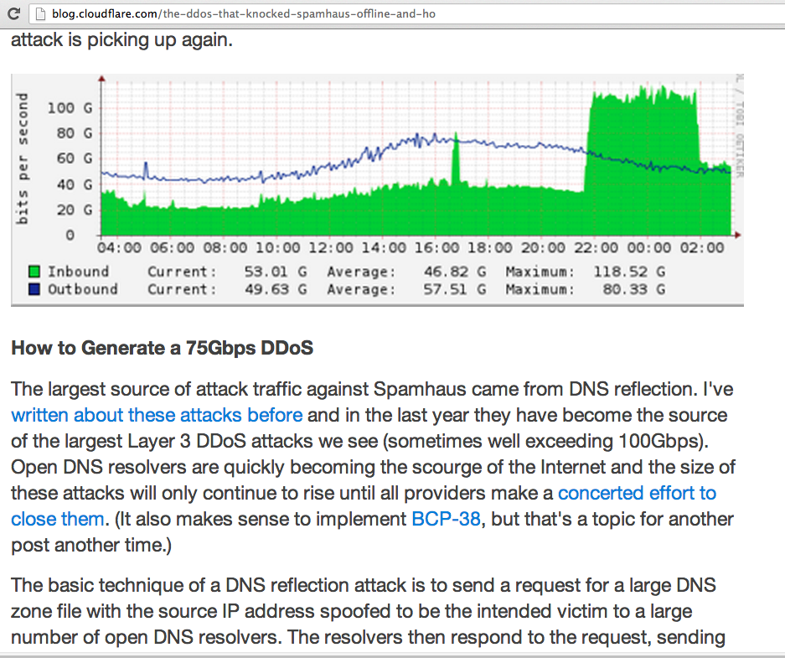
DNS安全威胁
一、协议脆弱性
网络通信攻击：针对 DNS 的网络通信攻击主要是DDoS攻击、恶意网址重定向和中间人(man-in-the-middle, MITM)攻击
2013，DNS被用于反射DDoS
2016， DNS服务Dyn被DDoS攻击

Slide 117
DNS面临的安全威胁
DoS攻击
攻击DNS系统本身，包括服务器和客户端
攻击者通过发送大量的查询报文造成对服务器的DoS攻击
利用DNS系统作为反射点攻击其他目标
攻击原理：利用普通查询过程中DNS响应报文尺寸远大于请求报文尺寸以及去传送或递归查询过程中DNS 响应报文数远大于请求报文数量等特点来放大攻击，产生“四两拨千斤”的攻击效果
作用：对服务器或者客户端采用DoS攻击，可以作为其他攻击手段的辅助方法，例如欺骗目的，大量的报文使得客户端收不到正确的回答，攻击者就达到了把它们重定向到自己喜欢的站点上的效果。

Slide 118
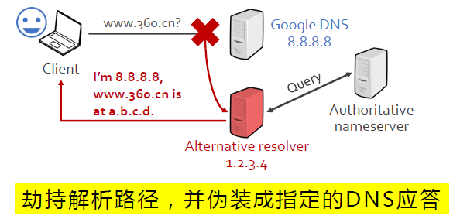
DNS安全威胁
一、协议脆弱性
网络通信攻击：DNS域名解析过程劫持
段海新等USENIX2018
Notes:
清华段海新教授论文[42] Baojun Liu, Chaoyi Lu, HaixinDuan, etc. Who Is Answering My Queries?Understanding and Characterizing Hidden Interception of the DNS Resolution Path [C]. // USENIX Security 2018, Aug. 15–17, 2018, BALTIMORE, MD, USA.
PPT部分来自刘保君在Inforsec2019年会上的学术报告（ 谁劫持了我的DNS：全球域名解析路径劫持测量与分析），报告内容为上述论文

Slide 119
DNS域名解析过程劫持
互联网中存在大量的称为中间盒子的中间人，有些会为了某种利益会劫持用户的域名解析过程
某些运行商利用DNS解析服务器植入广告，因此拥有良好安全性和稳定性的公共DNS为互联网用户所信任

Slide 120
DNS安全威胁
一、协议脆弱性
网络通信攻击：DNS域名解析过程劫持
段海新等USENIX2018
Notes:
清华段海新教授论文[42] Baojun Liu, Chaoyi Lu, HaixinDuan, etc. Who Is Answering My Queries?Understanding and Characterizing Hidden Interception of the DNS Resolution Path [C]. // USENIX Security 2018, Aug. 15–17, 2018, BALTIMORE, MD, USA.
PPT部分来自刘保君在Inforsec2019年会上的学术报告（ 谁劫持了我的DNS：全球域名解析路径劫持测量与分析），报告内容为上述论文

Slide 121
DNS安全威胁
一、协议脆弱性
网络通信攻击：DNS域名解析过程劫持
段海新等USENIX2018
Notes:
清华段海新教授论文[42] Baojun Liu, Chaoyi Lu, HaixinDuan, etc. Who Is Answering My Queries?Understanding and Characterizing Hidden Interception of the DNS Resolution Path [C]. // USENIX Security 2018, Aug. 15–17, 2018, BALTIMORE, MD, USA.
PPT部分来自刘保君在Inforsec2019年会上的学术报告（ 谁劫持了我的DNS：全球域名解析路径劫持测量与分析），报告内容为上述论文

Slide 122
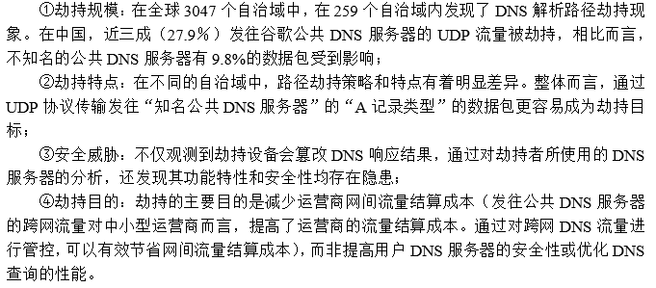
DNS安全威胁
一、协议脆弱性
网络通信攻击：DNS域名解析过程劫持
段海新等USENIX2018
Notes:
清华段海新教授论文[42] Baojun Liu, Chaoyi Lu, HaixinDuan, etc. Who Is Answering My Queries?Understanding and Characterizing Hidden Interception of the DNS Resolution Path [C]. // USENIX Security 2018, Aug. 15–17, 2018, BALTIMORE, MD, USA.

Slide 123
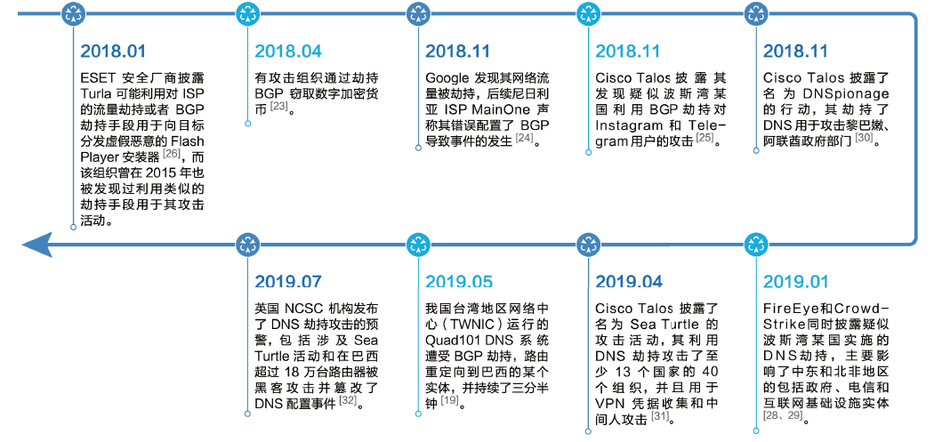
DNS安全威胁
一、协议脆弱性
网络通信攻击：DNS域名解析过程劫持
Notes:
奇安信发布的《全球高级可持续威胁（APT） 2019 报告》

Slide 124
DNS安全威胁
二、实现脆弱性
DNS 软件，BIND 的漏洞和缺陷无疑会给 DNS 系统带来严重的威胁，其缓冲区溢出漏洞一度占据 UNIX 及 Linux 操作系统相关安全隐患的首位

Slide 125
Bind漏洞攻击
BIND（Berkeley Internet Name Domain）是域名服务(Domain Name Service，DNS)用得最多的软件包。BIND的普遍应用，成为攻击者钟爱的目标。
典型的BIND攻击实例中，入侵者删除了系统日志并安装了工具来获取管理员的权限。然后他们编辑安装IRC工具和网络扫描工具，扫描了12个B类网来寻找更多的易受攻击的BIND。在一分钟左右的时间里，他们就使用已经控制的机器攻击了几百台远程的机器。

Slide 126
DNS安全威胁
三、操作脆弱性
由于人为操作或配置错误所带来的安全隐患：域名配置攻击、域名注册攻击和信息泄漏等

Slide 127
DNS面临的安全问题
域名注册攻击（域名劫持、类似域名注册）
域名劫持(Domain Hijacking)：对域名注册管理公司的注册域名纪录的非法改变使之指向其他的web站点。攻击者通过利用域名注册时限，利用原域名拥有者忽略域名时限的空隙，购买刚到期的域名占为己有，或者通过冒充原域名拥有者以电子邮件等方式向域名注册管理公司提出请求修改注册域名纪录，将域名重定向到另一个组织站点。
类似域名注册：利用用户习惯性错误拼写、字母相似性和替换顶级域名后缀等方式来注册与银行、知名企业的域名相似的域名，从而欺骗客户，达到窃取机密信息的目的

